Slide 1
Телеграм-бот лабиринт
Александр осипов, дмитрий серебровский, илья ситников

Slide 2

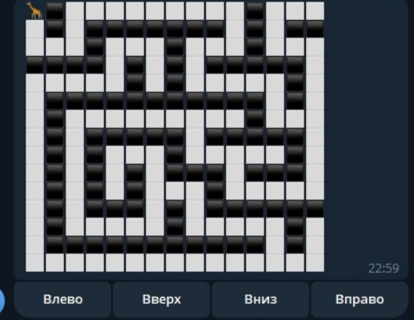
Введение
Мы совместно выбирали какого телеграм-бота можно написать, и пришли к выводу, что одним из лучших решений будет написать лабиринт, так как эта игра позволяет не только развлечься, но и практикой закрепить свои навыки программирования, и послужит хорошим развитием логического мышления пользователей

Slide 3
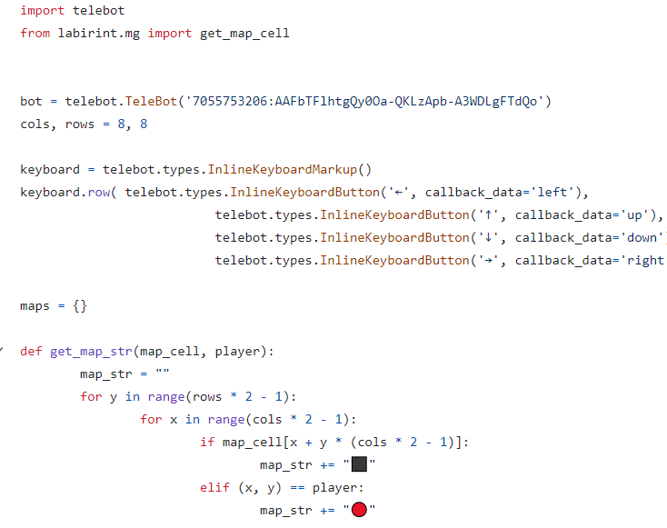
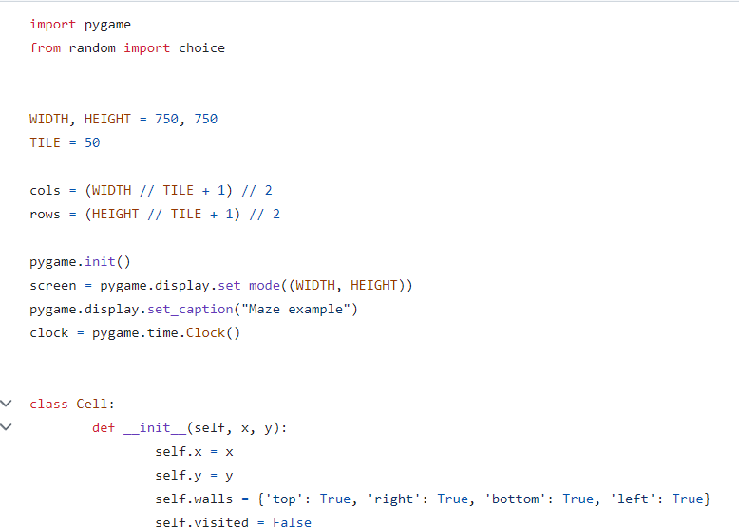
Реализация проекта
Для разработки телеграм-бота использовались библиотеки telebot, pygame и другие, представленные нам в учебнике Яндекса

Slide 4
Заключение
В результате работы нам удалось создать телеграм-бота, который позволяет запустить мини-игру лабиринт и пройти его. Безусловно он может быть улучшен многими способами, например улучшение интерфейса и добавление новых функций(возможность пользователя самому редактировать лабиринт, и другие интересные функции). Наша команда не планирует останавливаться на достигнутом и дальше развивать эту идею.

